Slide 1
Journal Comenius Belgique FR
12 octobre 2014 – 16 octobre 2014

Slide 2
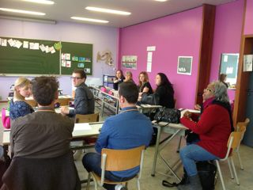
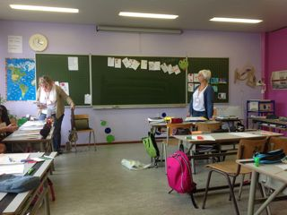
Lundi, 12 octobre, 2014
Arrivée à l'école à Pepinster. Nous sommes accueillis par raillant les enfants avec des drapeaux. Après une heureuse réunion entre vieux amis et introduit quelques nouveaux visages, une réception générale suit par Colette, le directeur de l'école.
Après nous obtenons une explication sur la façon dont le système de l'école primaire ressemble en Wallonie.

Slide 3
Après un déjeuner copieux, nous visitons l'église de Pepinster, où nous jouissons d'une visite guidée par un guide.

Slide 4
Notre prochain arrêt est le fort de Tancrémont, une ancienne forteresse militaire qui fait partie des forts autour de Liège.

Slide 5
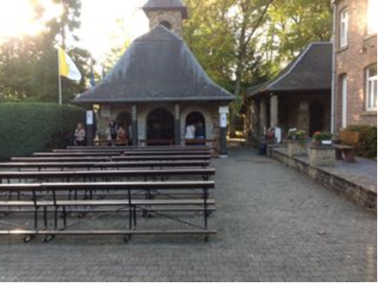
La première journée a été clair teinté religieusement, parce Banneux, un célèbre lieu de pèlerinage marial, était au programme.

Slide 6
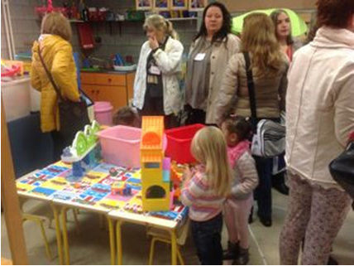
Mardi, 13 octobre, 2014
Le lendemain, nous commençons par une visite à l'autre branche de l'école élémentaire.
Cette école est remarquablement spacieux pour seulement deux classes de maternelle.

Slide 7
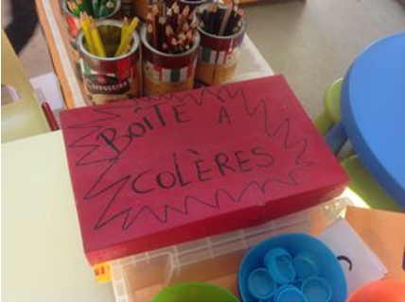
Nous avons fait connaissance avec quelques outils intelligents. Ainsi, parmi ces plus papillon, servant de suivi des enfants.
Lorsque les enfants ont une certaine habileté à maîtriser, il y a un sticker collé sur la compétence respective.
Aussi cette «boîte à colères» est une source d'inspiration: si les enfants sont en colère, ils essaient d'écrire pourquoi, après quoi ils peuvent froisser le papier et à la déchirure. Ils déposent alors dans la boîte et par ce geste doit prendre disparaître leur colère.

Slide 8
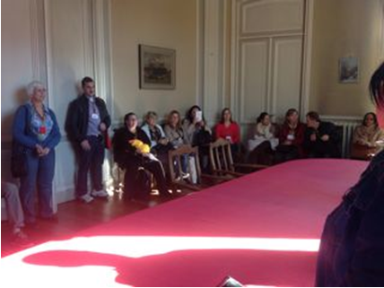
Avant le déjeuner, nous sommes accueillis par le maire et plusieurs conseillers municipaux à la mairie. Ils sont très honorés de recevoir autant de gens de différents pays dans leur village et profiter de l'attention. Il est confortable bavardé avec une collation et une boisson.

Slide 9
Dans l'après-midi, nous visitons le château de Franchimont, les ruines d'un château construit au 11ème siècle. Nous obtenons une explication très détaillée de l'histoire du château par un guide très passionné. Ce dernier nous a aussi donné à la fin d'un niveau légende de l'enfant.

Slide 10
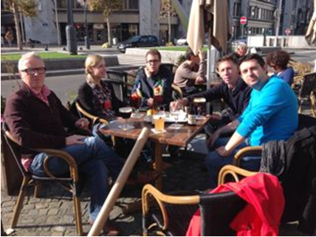
Mercredi, 14 octobre, 2014
Mercredi, nous allons sur une excursion d'une journée à Liège avec le train. À l'arrivée, cependant, nous obtenons une brève explication de la station Liège toujours impressionnant qui a été conçu par l'architecte espagnol Santiago Calatrava Valls. Il est suivi par une visite guidée de la ville en petit train. Après le déjeuner, nous avons la possibilité d'explorer la ville à votre propre.

Slide 11
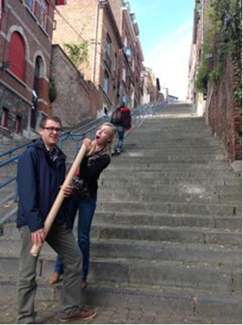
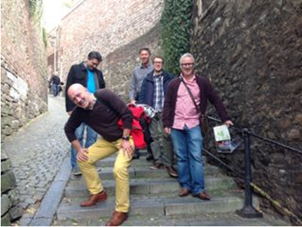
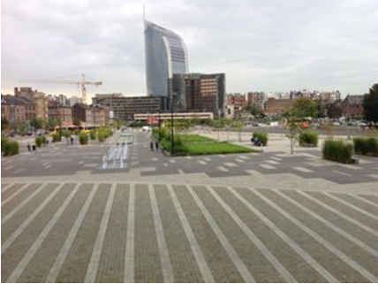
Les escaliers de Liège et faire du shopping ont été planifiées.

Slide 12
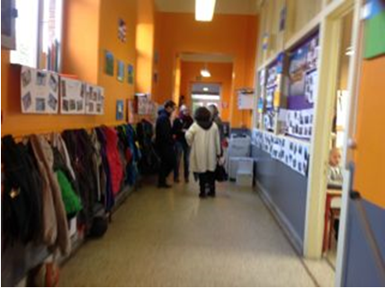
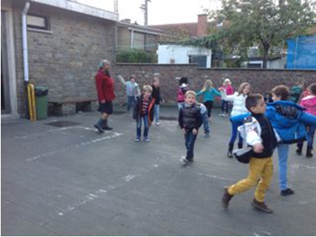
Jeudi, 15 octobre, 2014
Jeudi, nous avons visité le troisième emplacement de l'école, où seules trois classes de qualité et 2 jardins d'enfants sont enseignés. Après une visite dans les classes elles-mêmes, Dorothée donne un bref cours de danse.

Slide 13
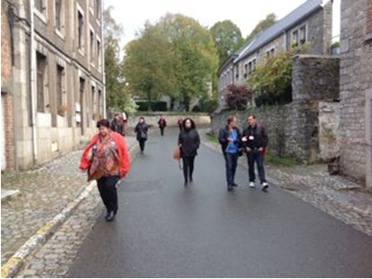
Après la fréquentation scolaire, Soiron est notre prochain arrêt.
Ce village est inclus dans la liste des plus beaux endroits de Wallonie. Il est vraiment un village pittoresque où on peut se promener dans un quartier agréable.

Slide 14
Dans l'après-midi, il est temps de vous détendre dans les thermes de Spa.

Slide 15
La Cène est déjà sans nos collègues bulgares et les collègues lituaniens, nous disons au revoir ici. Nous sommes traités à diverses danses et des chants typiques de chaque pays. L'ambiance est bonne!

Slide 16
Vendredi, 16 octobre, 2014
Le dernier jour se lève.
Une autre bouffée d'air frais dans les Fagnes, une marche rapide à travers Spa lui-même et un bon déjeuner dans une pizzeria.
Ici aussi, nous avons pris congé des collègues restants et retournés à la maison. Après un partage d'une douce tristesse expérience complète de la semaine, ce fut encore un moment d'émotion pour certains.
Ce fut une très bonne semaine pour nous tous!

